Slide 1
Genetika - úvod
RNDr. Michaela Klementová

Slide 2
cvičení - přednášky
materiály k dispozici
předmět je ukončen zápočet – test na počítači
klíčová slova

Slide 3
michaela.klementova@centrum.cz

Slide 4
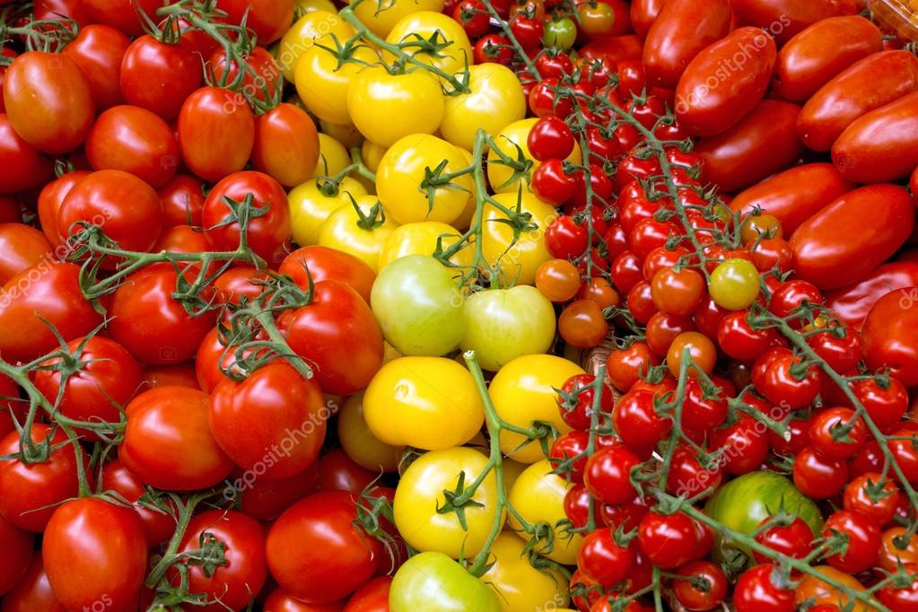
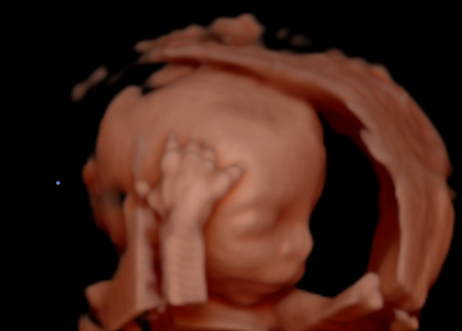
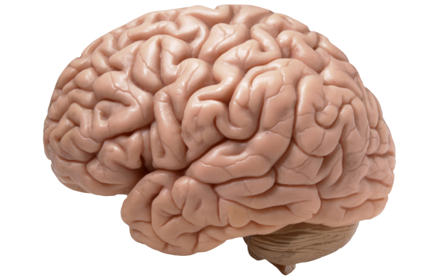
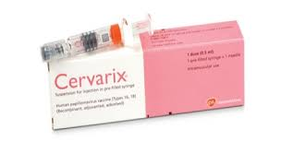
Genetika v životě ...
Šlechtitelství
GMO
Kriminalistika
Prenatální screening vrozených vad
Vrozené vady
Určení otcovství
Výroba vakcín
Diagnostika infekčních nemocí
Terapie?

Slide 5
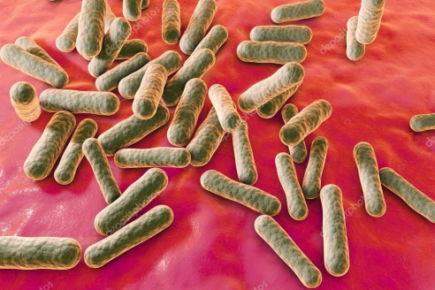
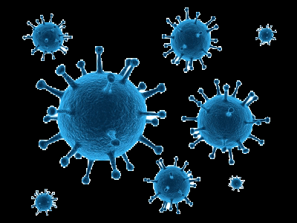
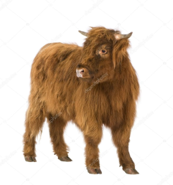
Genetika
patří mezi biologické vědy
je věda zabývající se dědičností a proměnlivostí živých soustav

Slide 6
Molekulární biologie a genetika
Molekulární biologie - zabývá se studiem buněčných a biologických procesů na jejich molekulární úrovni
- Molekulární biologie se proto věnuje popisu biologických makromolekul a jejich vzájemným funkčním vztahům.
- DNA, RNA, bílkoviny
- integruje ve svém přístupu hlediska biologická, chemická, fyzikální i genetická
Molekulární genetika - usiluje o popsání genetických jevů na molekulární úrovni
Ústřední (centrální) dogma :
Do genetiky je schovaná celá řada oborů a celá řada na ni navazuje nebo se kryje:
Cytologie - též buněčná biologie
Cytogenetika - nauka, která zkoumají DNA na chromozomální í úrovni na základě molekulárně genetických principů
Klinická genetika - neboli lékařská genetika je samostatný medicínský obor
- aplikuje získané poznatky do současné medicínské praxe.
- obor preventivně a diagnosticky zaměřený
- do budoucnosti se dá očekávat, že přinese i léčebné možnosti
imunogenetika, onkogenetika, populační genetika, genetika rostlin (bakterií, virů...), evoluční genetika

Slide 7
Jedinec= živá soustava, která je schopná
vykonávat všechny biologické funkce a je schopná samostatného života
Geneticky příbuzní jedinci se sdružují v populace.
Soubor geneticky příbuzných populací tvoří druh.
U pohlavně množících se organizmů je společnou vlastností populací tvořících druh jejich schopnost křížit se a vytvářet plodné potomstvo.

Slide 8
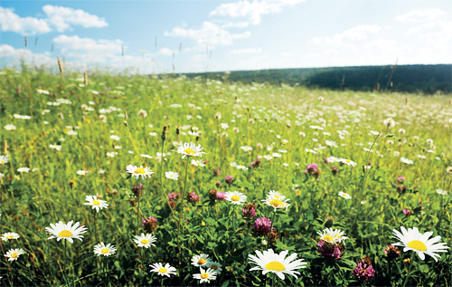
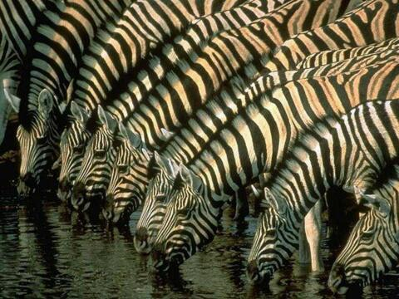
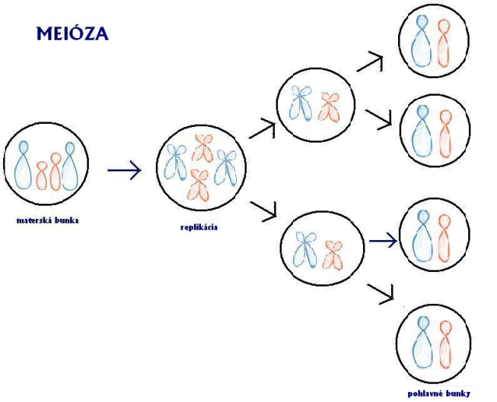
úroveň: populační, klinická aplikace;
úroveň: buněčná, biologická;
úroveň: chemická
→

Slide 9
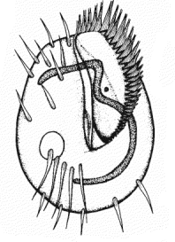
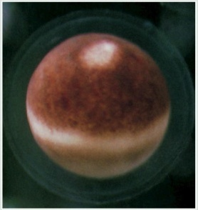
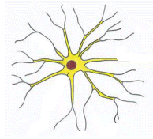
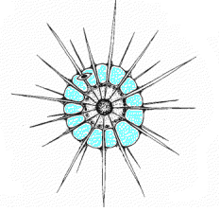
Znaky živého organismu
možnost růstu, diferenciace a reprodukce
získávání energie z živin pro své životní potřeby
aktivní udržování vnitřní uspořádanosti
aktivní reakce na změny vnějších podmínek
Všechny tyto životní projevy se realizují primárně na úrovni buněk

Slide 10
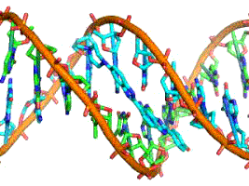
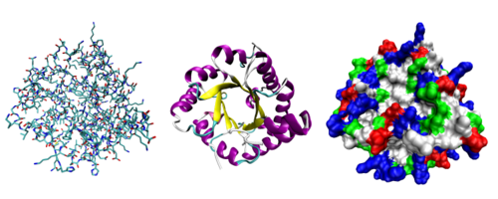
No, my začneme na začátku …
... molekuly

Slide 11
Základní pojmy genetiky
Genom=soubor všech genů v dané buňce
Genofond=soubor všech genů v dané populaci
Gen=informace pro utvoření určité vlastnosti organizmu
=konkrétní úsek DNA nesoucí dědičnou informaci
pro tvorbu bílkoviny
Alela=konkrétní forma genu (jedna z jeho funkčních stavů)
Genotyp=soubor všech genů daného organizmu
Znak=vlastnost organizmů=vzniká realizací genetické informace
=expresí genu
Fenotyp=soubor všech znaků daného organizmu

Slide 12
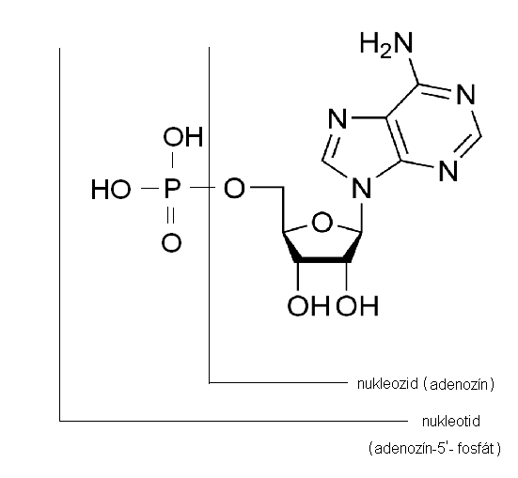
Nukleové kyseliny
Funkce
Uchovávání a přenos (během dělení buněk) genetické informace
Určují „program“ buňky a nepřímo i celého organizmu
Stavba
řetězec – polymer nukleotidů vzájemně spojených
(tisíce až milion nukleotidů)
DNA=deoxyribonukleová kyselina
RNA=ribonukleové kyselina
Nukleotid – jednotkou nukleových kyselin - 4 druhy
Cukr + báze + zbytek kys. fosforečné

Slide 13
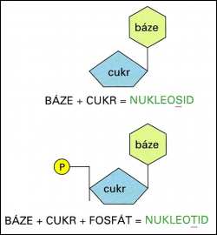
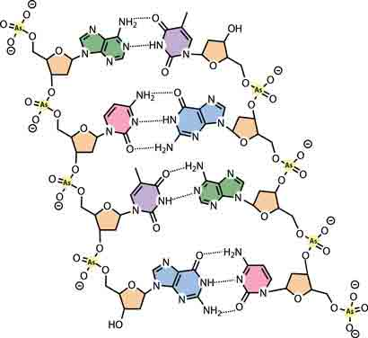
Nukleotid 5 uhlíkatý cukr (pentóza) 2-deoxy-D-ribóza (DNA) /D-ribóza (RNA) Fosfát (zbytek kyseliny fosforečné) HPO3 Báze – 4 druhy Nukleosid 5 uhlíkatý cukr (pentóza) 2-deoxy-D-ribóza (DNA)/D-ribóza (RNA) Báze – 4 druhy Spojení horizontální: vodíkové můstky Spojení vertikální: fosfodiesterové vazby

Slide 14
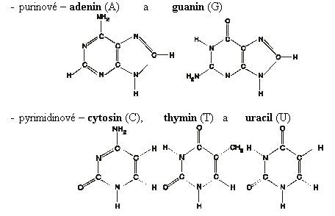
Dusíkaté báze - párování
DNA | RNA
A-T C-G | A-U C-G

Slide 15
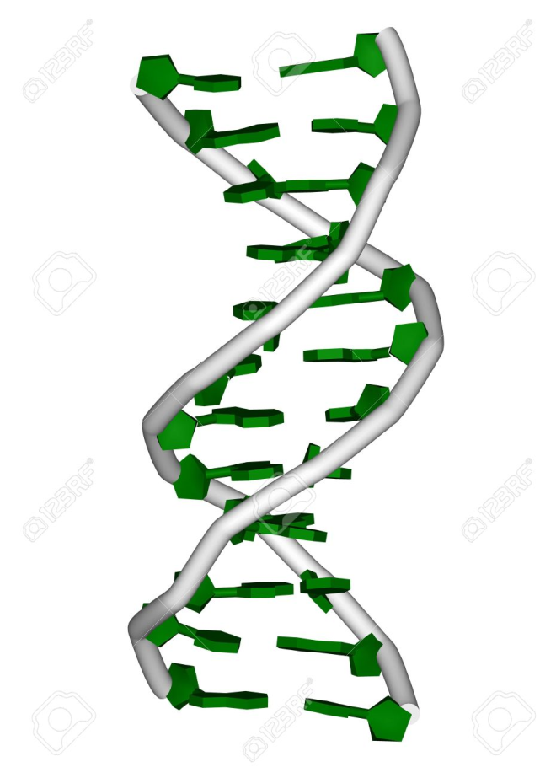
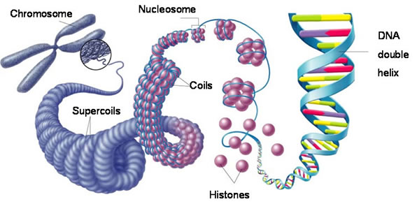
DNA – deoxyribonukleová kyselina
Skládá se ze 2 vláken – řetězců („double helix“)
- komplementární a antiparalelní
Řetězce se otáčí proti sobě a vytvářejí dvoušroubovici
Spojení prostřednictvím vodíkových můstků v místě bazí
Stabilní (neopouští prostor buněčného jádra)

Slide 16
Antiparalelní řetězce DNA a komplementarita bazí

Slide 17
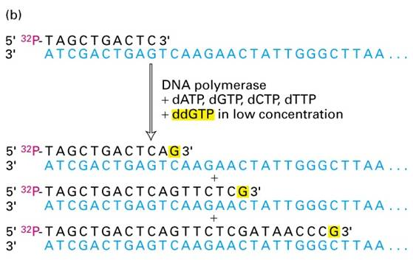
Gen
Sled nukleotidů (bází) v sobě uchovává genetickou informaci.
Různým sledem nukleotidů lze dosáhnout velkého počtu kombinací.

Slide 18
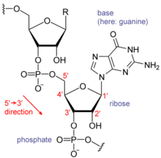
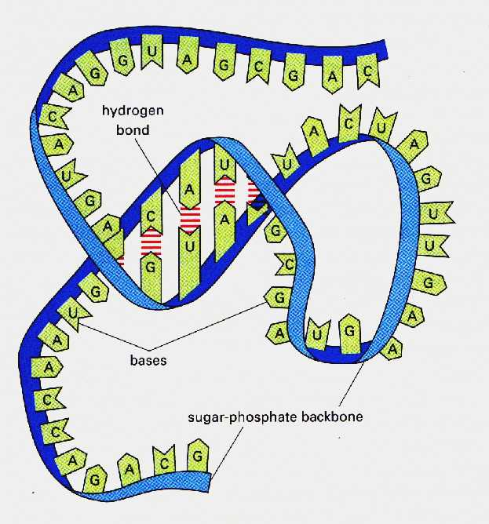
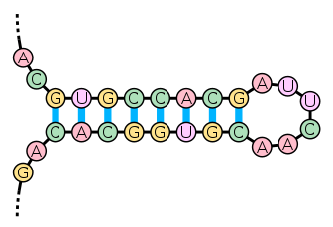
RNA – ribonukleová kyselina
Funkce
je prostředníkem realizace (exprese) informací uložených v DNA
=proteosyntéza=syntéza bílkovin
Stavba
řetězec – polymer nukleotidů vzájemně spojených
5 uhlíkatý cukr (pentóza):D-ribóza Fosfát (zbytek kyseliny fosforečné) HPO3 Báze – 4 druhy – A, U, C, G
na rozdíl od DNA obvykle jednovláknová
často ovšem díky vnitřnímu párování
zaujímá složitější struktur

Slide 19
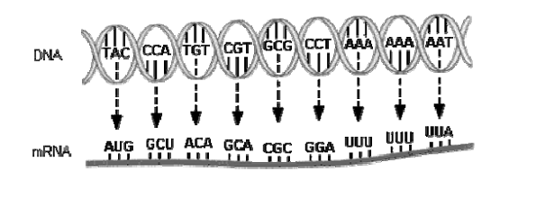
Druhy RNA
m-RNA
Messenger RNA, informační RNA, mediátorová RNA;
přenáší dědičnou informaci, která je uložena v genu a kóduje přesné pořadí AMK v bílkovině;
vzniká přepisem (transkripcí) z DNA a následným sestřihem (splicing);
z jádra je transportována do cytoplazmy, kde se ve spojení s ribosomy účastní syntézy bílkovin (translace)

Slide 20
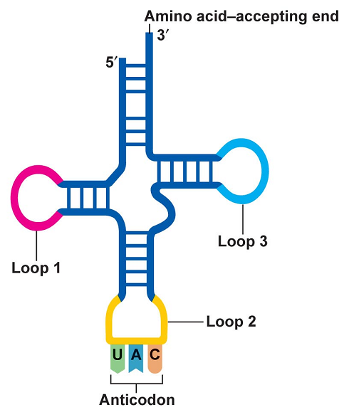
Druhy RNA
t-RNA
Transferová RNA;
přináší aminokyseliny na správné místo vznikajícího polypeptidu – na proteosyntetický aparát buňky
za klasické schéma molekuly tRNA je považován „trojlístek jetele“;
na konci CCA 3´ je navázána esterovou vazbou přenášená AMK.
vzniká transkripcí polymerasou III genů roztroušených na různých místech genomu;
primární transkript je upraven sestřihem, kdy jsou odstraněny introny;

Slide 21
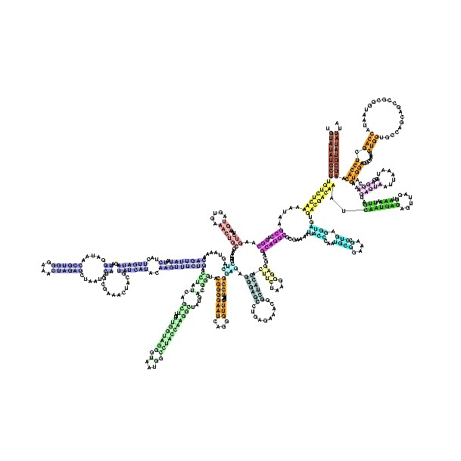
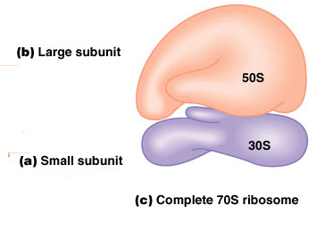
Druhy RNA
r-RNA
Ribozomová RNA;
spolu se specifickými bílkovinami se podílí na tvorbě ribozomu
pravděpodobně zodpovědná za funkci ribozomu - proteosyntéza
Jednovláknitá i dvoušroubovice
vzniká v jadérku podle zvláštního
předpisu rDNA

Slide 24
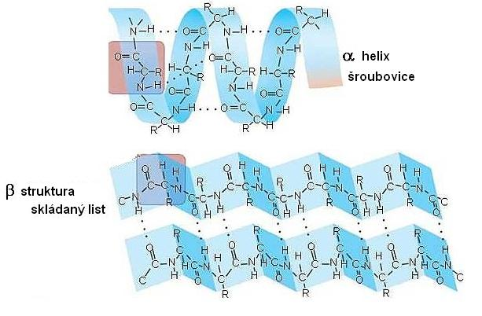
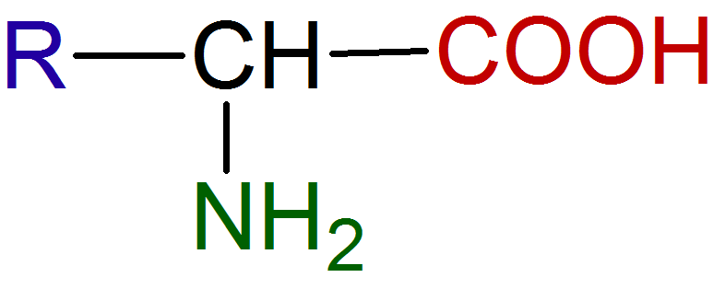
Jednotná molekulární strategie buněk
Polysacharidy a lipidy … stavební a zásobní funkci
Bílkoviny (proteiny) … univerzální, mohou mít funkci:
stavební, zásobní, biochemickou (enzymy), transportní, pohybovou,
kontrolní, signální,..
…. skládají se z AK (aminokyselin) spojených peptidickou vazbou

Slide 25
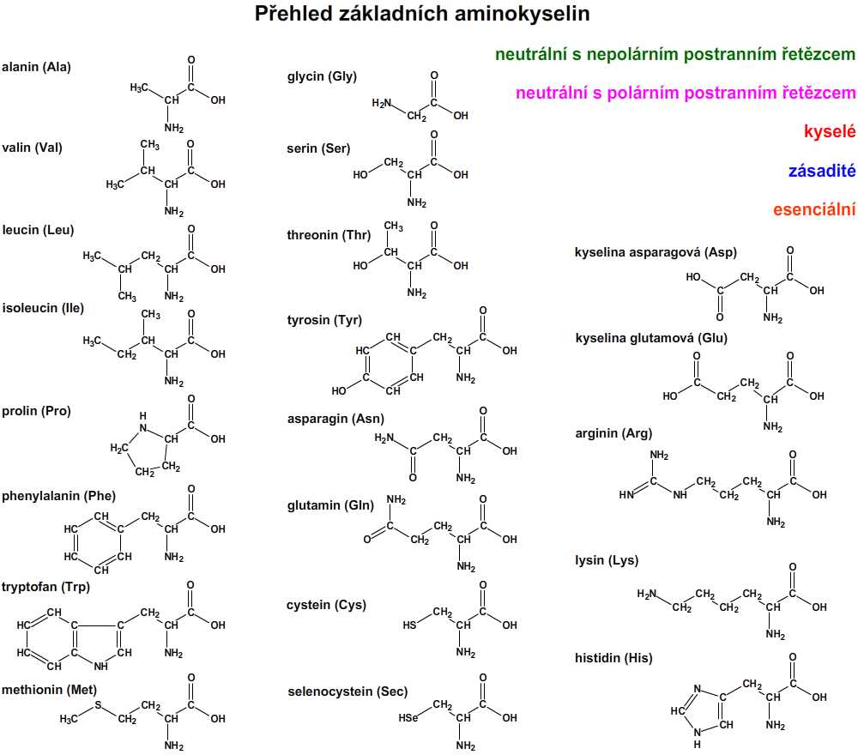

Slide 26
Specifický vztah mezi strukturou a funkcí:
posloupnost aminokyselin ⇒ struktura ⇒ funkce
Kritická podmínka pro zachování životních
pochodů buňky:
mít možnost podle potřeby vytvořit protein
pro zabezpečení dané funkce

Slide 27
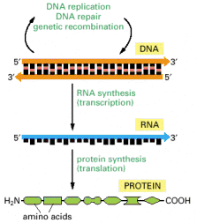
Centrální dogma molekulární biologie
Přenos genetické informace v živých organismech vždy
DNA → RNA → protein

Slide 28
Klíčová slova:
Nukleosid, nukleotid, skladba a fce NK, báze, párování bazí, základní pojmy genetiky

